Slide 1

AUSLANDSAUFENTHALTE
STUDIERENDENMOBILITÄT
ERASMUS+, DIREKTAUSTAUSCH, PRAKTIKA
AM INSTITUT FÜR SOZIAL- UND KULTURANTHROPOLOGIE
Fachkoordination / Departmental coordination: Katharina Kirchhoff & Stefan Hoffmann Funktionsmail: erasmus-ska@polsoz.fu-berlin.de

Slide 2

PROGRAMM
AUSLANDSSTUDIUM
ERASMUS+ & PARTNERUNIVERSITÄTEN
ERASMUS+ WELTWEIT
DIREKTAUSTAUSCH
STUDIENPROGRAMME ALLGEMEIN
FINANZIERUNG
BEWERBUNGSPROZESS
VORBEREITUNG & VORAUSSETZUNGEN
STUDIENPLANUNG
UNTERLAGEN & SPRACHNACHWEIS(E)
VERFAHREN & KRITERIEN
AUSLANDSPRAKTIKA & FÖRDERUNG
FÖRDERUNGSBEDINGUNGEN
(PFLICHT-)PRAKTIKA WÄHREND DES STUDIUMS
PRAKTIKA NACH STUDIENABSCHLUSS
ERASMUS+ weltweit PRAKTIKUMSFÖRDERUNG
KONTAKT
Zwischen den Blöcken gibt es die Gelegenheit, Fragen zu stellen

Slide 3
AUSLANDSSTUDIUM & -PRAKTIKUM
ERASMUS+ Europa
ERASMUS+ Weltweit
DIREKTAUSTAUSCH
Erasmus+ Studium | Erasmus+ Praktikum
Erasmus+ Weltweit Studium | Auslandspraktika*
* Förderung durch Erasmus+ Weltweit Praktikum wurde zum 01.09.2025 eingestellt

Slide 4
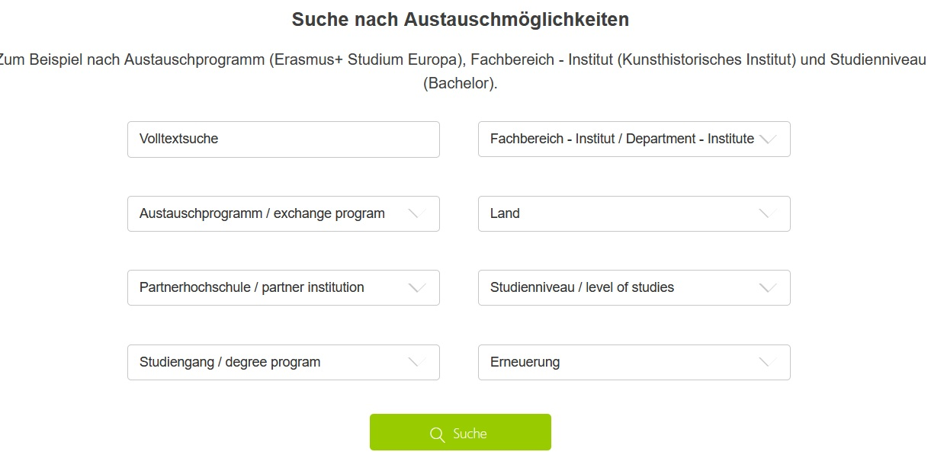
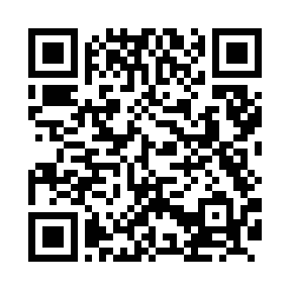
MoveOn Datenbank – Internationale Austauschmöglichkeiten
https://fuberlin.adv-pub.moveon4.de/austauschmoeglichkeiten/

Slide 5
Anthropologie Partnerinstitute
Dänemark: Aarhus (nur BA), Kopenhagen (BA & MA)
Frankreich: La Reunion (nur BA), Aix-Marseille (BA & MA), Paris/EHESS (nur MA)
Griechenland: Lesbos (BA & MA)
Italien: Rom (BA & MA)
Niederlande: Leiden (BA & MA), Amsterdam (nur MA)
Polen: Wrocław (BA & MA)
Portugal: Lissabon (nur BA), Coimbra (BA & MA)
Rumänien: Bukarest (nur MA)
Schweden: Stockholm (BA & MA)
Schweiz: Bern, Zürich, Neuchâtel, Fribourg (alle BA & MA)
Slowakei: Bratislava (BA & MA)
Slowenien: Ljubljana (BA & MA)
Spanien: Madrid (BA & MA), Bilbao (BA & MA)
Türkei: Istanbul (nur BA)

Slide 6
ERASMUS+ Europa
AUSLANDSSTUDIUM
Nur über Partnerinstitute des IfSKA
Empfehlung BA: im 3./5. FS
Bewerbung über Kernfach und/oder Nebenfach möglich
Empfehlung MA: ab 2. FS möglich / realistisch ab 3. FS

Slide 7
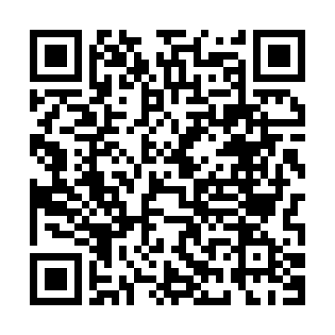
DIREKTAUSTAUSCH
AUSLANDSSTUDIUM
Direkte Partnerschaft zwischen Universitäten
Ab 5. FS
Erlass der Studiengebühren
SoSe: Vorsicht bei terminlichen Überschneidungen!
https://www.fu-berlin.de/studium/international/studium_ausland/direkt/index.html

Slide 8
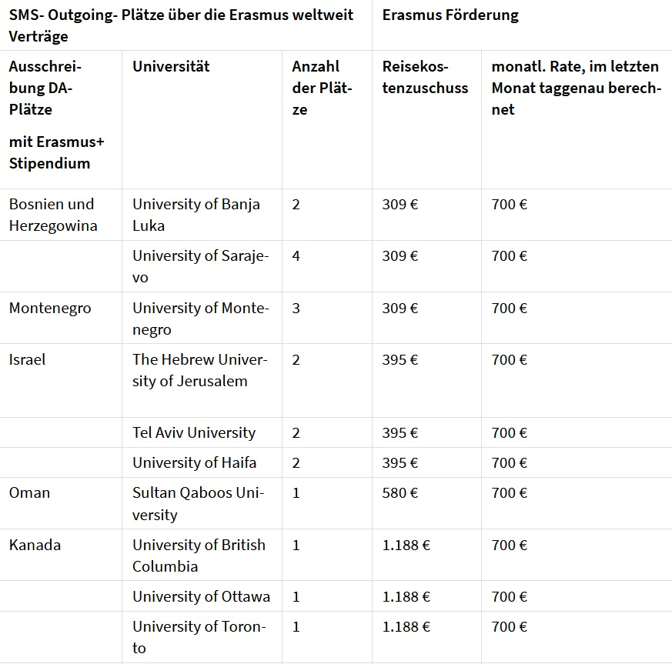
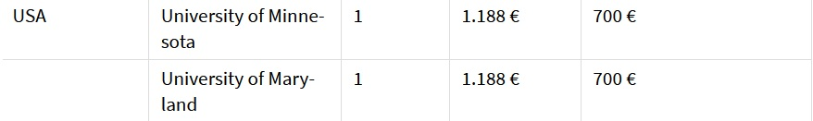
ERASMUS+ weltweit
Platzvergabe über Direktaustausch - Finanzielle Förderung über Erasmus+
Das IfSKA hat hier keine gesonderten Austauschplätze

Slide 9

Erasmus+ Praktikumsförderung
freiwillige und obligatorische Praktika in allen EU Mitgliedsstaaten sowie in Island, Liechtenstein, Republik Nordmazedonien, Serbien, Türkei, Norwegen und der Schweiz keine Erasmus+ Weltweit Praktika mehr seit 01.09.2025
selbstorganisiertes Vollzeitpraktikum (mind. 35 Std/Woche), Frist: 3 Monate vor Beginn
inhaltlicher Zusammenhang mit dem Studium und der angestrebten beruflichen Tätigkeit
Anerkennung durch die Universität möglich ("sending institution")
Studierendenpraktika: Immatrikulation an der Freien Universität Berlin während des gesamten Praktikumszeitraumes
Graduiertenpraktika: Graduierte müssen das Studium zu Praktikumsbeginn nachweislich erfolgreich abgeschlossen haben
Feste Praktikumszusage zum Zeitpunkt der Bewerbung vorausgesetzt
8

Slide 10

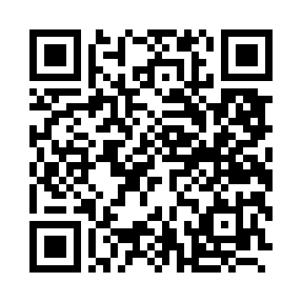
FINANZIERUNG
AUSLANDSSTUDIUM
Welche Optionen gibt es, um einen Auslandsaufenthalt im Studium zu finanzieren?
ERASMUS+
Mobilitätsförderung, Förderung des Studienplatzes, ggf. Zusatzförderung für Erstakademiker:innen, Studierende mit Kind(ern), - mit Behinderung, - mit chronischer Krankheit, nachhaltiges Reisen
zwölfmonatiges Erasmus+ „Kontingent“ pro Studienphase (BA / MA / Promotion)
Zero Grant: Förderung des Studienplatzes (Erlass der Studiengebühren)
ANDERE STIPENDIEN (NICHT-ERASMUS)
PROMOS, DAAD, ASA-Förderung
Ggf. rechtzeitige Anfrage von (Fach-)Gutachten (nicht bei Erasmus+)
AUSLANDSBAFÖG
Berechtigung prüfen
Urlaubssemester beantragen
Auslands-BAföG kann zusätzlich zu Erasmus+ bezogen werden

Slide 11
Studierendenmobilität Outgoing
Erasmus+ Förderleistungen: Studium
Unabhängig vom Zielland erhalten alle Geförderten einen Mobilitätszuschuss in Höhe von 700 € pro Monat.
Hinzu kommen Zuschüsse zu Fahrtkosten, gestaffelt in Abstandsgruppen zwischen Start- und Zielland:
Entfernung (in km) | Zuschuss Fahrtkosten | Zuschuss grünes Reisen
100 bis 499 km | 180 € | 210 €
500 bis 1999 km | 275 € | 320 €
2000 bis 2999 km | 360 € | 410 €
3000 bis 3999 km | 530 € | 610 €
4000 bis 7999 km | 820 € | -
8000 km und mehr | 1.500 € | -
Darüber hinaus erhalten die Geförderten eine bevorzugte Zulassung an der Partneruniversität, den Erlass der Studiengebühren und werden vor und während des Auslandsaufenthaltes durch die Heimatuniversität und die Gasthochschule im Ausland betreut.
10

Slide 12
Studierendenmobilität Outgoing
Erasmus+ Förderleistungen: Praktikum
Zielland | monatlicher Mobilitätszuschuss
Ländergruppe 1: Belgien, Dänemark, Deutschland, Finnland, Frankreich, Irland, Island, Italien, Liechtenstein, Luxemburg, Niederlande, Norwegen, Österreich, Schweden | 750,- €
Ländergruppe 2: Estland, Griechenland, Lettland, Malta, Portugal, Slowakei, Slowenien, Spanien, Tschechien, Zypern | 690,- €
Ländergruppe 3: Bulgarien, Kroatien, Litauen, Nordmazedonien, Polen, Rumänien, Serbien, Türkei, Ungarn | 690.- €
Die Schweiz und Großbritannien gehören in Erasmus+ zur weltweiten Mobilität, allerdings berechnen sich hier die Raten nach denen der Ländergruppe 1 Europas
11

Slide 13
FINANZIERUNG – ERASMUS+ AUFSTOCKUNGEN
AUSLANDSSTUDIUM
(1) Aufstockungsbetrag Nachhaltiges Reisen/Green Travel
zusätzliche Länderpauschalen für Nutzung von nachhaltigen, emissionsarmen Transportmitteln für den Hauptteil der Anreise ins/Abreise aus dem Ausland
(2) Aufstockungsbetrag Geringere Chancen
zusätzliche Pauschale zur Förderrate: 250 Euro/Monat (8,33 Euro/Tag)
für Studierende mit Kind/ern
für Studierende mit Behinderung (ab GdB 20)
für Studierende mit chronischer Erkrankung
für Studierende aus nicht-akademischem Elternhaus (Erstakademiker*innen)
Ab 2026/27 keine Förderung von berufstätigen Studierenden mehr

Slide 14
Gibt es FRAGEN ?

Slide 15
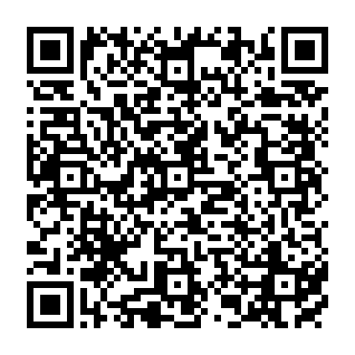
BEWERBUNGSPROZESS
VORBEREITUNG
Recherche: Studienangebot & besondere Anforderungen der gewünschten Partneruniversität(en)
Organisation: geforderte Sprachnachweise
Lektüre: von Erfahrungsberichten
VORAUSSETZUNGEN
Selbständigkeit
Sprachkenntnisse: B2-Niveau
ECTS: Ziel 30 ECTS, min. jedoch 15 ECTS/Semester inkl. Teilnahme an Prüfungsleistungen der Partnerhochschule
Fristen: bitte beachten!
https://www.fu-berlin.de/studium/international/studium_ausland/vorbereitung_eines_auslandsaufenthalts/index.html

Slide 16
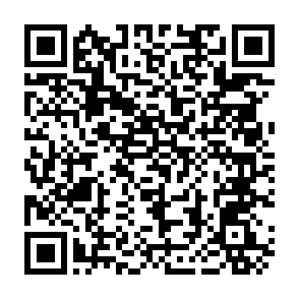
BEWERBUNGSFRISTEN
BEWERBUNGSPROZESS
ERASMUS+
31.01.2025 (WiSe 26/27 + SoSe 2027); 01.05.2026 bis 15.05.2026
(Restplätze SoSe 2027)
Im Sommersemester bitte beachten:
Überschneidungen (Semesterbeginn, frühestens 1. Februar)
Prüfungstermine des WS
max. Fehlzeiten
DIREKTAUSTAUSCH
04.11.2025 - 20.01.2026 je nach Sprache/Region
https://www.fu-berlin.de/studium/international/studium_ausland/direkt/bewerbungstermine/index.html

Slide 17
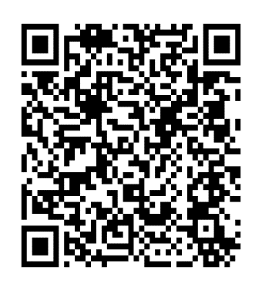
BEWERBUNGSPROZESS
BEWERBUNGSUNTERLAGEN ERASMUS+
ONLINE BEWERBUNGSBOGEN
TABELLARISCHER LEBENSLAUF
KURZES MOTIVATIONSSCHREIBEN (1-2 Seiten)
CM-LEISTUNGSNACHWEIS (inkl. ABV; PDF-Format)
IMMATRIKULATIONSBESCHEINIGUNG
SPRACHNACHWEISE (können nachgereicht werden)
HINWEIS AUF ANDERE BEWERBUNGEN
Einreichung der Bewerbung bitte ausschließlich digital an: erasmus-ska@polsoz.fu-berlin.de
Weitere Infos unter:
https://www.fu-berlin.de/studium/international/studium_ausland/erasmus/bewerbung/infos_fristen/index.html

Slide 18
SPRACHNACHWEIS(E)
BEWERBUNGSPROZESS
BEWERBUNG AM IfSKA
Zum 31.01. können relevante Sprachkenntnisse durch z.B. das Abiturzeugnis o.Ä. nachgewiesen werden, jedoch:
Nachreichung eines offiziellen Sprachzertifikats zeitnah innerhalb des Februars
BEWERBUNG AN DER PARTNERUNIVERSITÄT
Einreichung von Sprachzertifikaten nach Vorgaben der Partneruniversitäten
SPRACHTESTS
Angebot des Sprachenzentrums: Sprachtests zur (CEFR) Zertifizierung von Sprachkenntnissen für Auslandsaufenthalte (mit vorheriger Anmeldung)

Slide 19
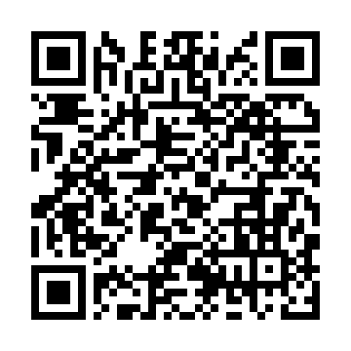
ZENTRALE SPRACHTESTS AM SPZ
BEWERBUNGSPROZESS
Zielgruppe: FU- Studierende, die keinen Sprachkurs der ZE Sprachenzentrum besucht haben bzw. besuchen
 | SPANISCH | FRANZÖSISCH | ENGLISCH
TERMINE | 20.01.2026 05.05.2026 | 16.01.2026 | Sammeltermin nach Bedarf
ANMELDUNG | Frist: 13.01.2026 28.04.2026 via E-Mail inkl. Formular | Frist: 13.01.2026 via E-Mail inkl. Formular | ohne Frist via Sekretariat des Sprachenzentrums
KONTAKT | SprachzeugnisSpanisch@sprachenzentrum.fu-berlin.de | Testoutgoing-Franzoesisch@sprachenzentrum.fu-berlin.de | sprachenzentrum@fu-berlin.de
https://www.sprachenzentrum.fu-berlin.de/sprachtests/sprachzeugnis/index.html

Slide 20
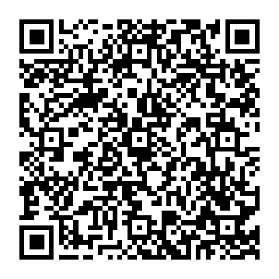
BEWERBUNGSVERFAHREN Erasmus+
BEWERBUNGSPROZESS
BEWERBUNG bis 31.01.2026
AUSWAHLVERFAHREN + BENACHRICHTIGUNG: 01.03.2026
NOMINIERUNG AN DER GASTUNIVERSITÄT
BEWERBUNG AN DER GASTUNIVERSITÄT BEI ZUSAGE:
LEARNING AGREEMENT (OLA = „Online Learning Agreement“; STUDIENVORHABEN)
GGF. ÄNDERUNG DES OLA
ERFAHRUNGSBERICHT
Infos zum OLA:
https://www.fu-berlin.de/studium/international/studium_ausland/erasmus/ola/OLA_DE_before_und_during_Outgoings_Studierende_VersIV_4-2025.pdf

Slide 21
AUSWAHLKRITERIEN
BEWERBUNGSPROZESS
SPRACHKOMPETENZ
QUALITÄT DES MOTIVATIONSSCHREIBENS
STUDIENVORHABEN IM AUSLAND
INDIVIDUELLE STUDIENLEISTUNG
UNIVERSITÄRES ENGAGEMENT
SOZIALES ENGAGEMENT

Slide 22
STUDIENPLANUNG MA
BEWERBUNGSPROZESS
3. Semester: keine Lehre mehr (Ausnahme: Blockveranstaltungen)
Forschungsprojekt (projektbegleitend)
Forschungsauswertung (ab Februar = nach Rückkehr)
Möglichkeiten den Eigenen Forschungsbereich zu füllen (2 davon im Ausland)
Studienprojekt, mögliche Szenarien:
Module 'aufheben' (bspw. Im/Materielle Kulturen), um förderfähig zu sein ODER:
Auslandsstudium mit Forschung verbinden (vor Beginn des Studiums an der Partnerhochschule; während des Studiums, wenn realisierbar) ODER:
Studienprojekt (dann müssen keine Module 'aufgehoben' werden)
Lassen Sie sich von uns beraten!

Slide 23
Gibt es FRAGEN ?

Slide 24
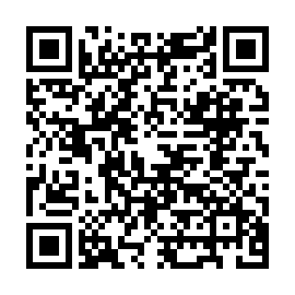
(PFLICHT-)PRAKTIKA WÄHREND DES STUDIUMS
AUSLANDSPRAKTIKA & FÖRDERUNG
ZUSTÄNDIGKEIT IfSKA
Bestätigung der fachlichen Relevanz
Learning Agreement Traineeship (bei Förderung durch Erasmus+)
ZUSTÄNDIGKEITEN CAREER SERVICE
Beratung (auslandspraktika@fu-berlin.de)
Praktikumsvertrag
Anzahl der ECTS
Besuch Kolloquium
Praktikumsbericht
Eintrag CM

Slide 25
FÖRDERBEDINGUNGEN
AUSLANDSPRAKTIKA & FÖRDERUNG
Anerkennung durch die Universität (sending institution)
Studierendenpraktika: Immatrikulation an der Freien Universität Berlin während des gesamten Praktikumszeitraumes
Graduiertenpraktika: Graduierte müssen das Studium zu Praktikumsbeginn nachweislich erfolgreich abgeschlossen haben
Feste Praktikumszusage zum Zeitpunkt der Bewerbung
Kenntnisse der Landes- bzw. Arbeitssprache
Keine gleichzeitige Förderung aus Erasmus+ für Studienaufenthalte und anderen EU-Förderprogrammen wie PROMOS oder DAAD

Slide 26
PRAKTIKA WÄHREND DES STUDIUMS
AUSLANDSPRAKTIKA & FÖRDERUNG
im MA gibt es kein Pflichtpraktikum
Praktika mit einer Mindestdauer von 2 Monaten sind jedoch durch Erasmus+ förderfähig
Graduiertenpraktikum

Slide 27
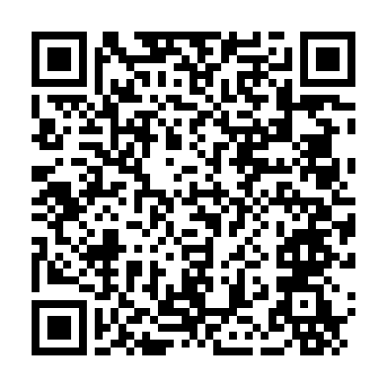
PRAKTIKA NACH STUDIENABSCHLUSS - Bedingungen
AUSLANDSPRAKTIKA & FÖRDERUNG
Durchführung innerhalb eines Jahres nach Studienabschluss
Bewerbung erfolgt im letzten Studienjahr
Selbstorganisation: Praktikumsplatz
beliebige, in einem Programmland ansässige, auf dem Arbeitsmarkt oder in Bereichen allgemeiner und beruflicher Bildung oder Jugend tätige Einrichtungen
Trainee Agreement: Fachlicher Bezug zum IfSKA
Beratung über Sprechstunde des Career Services
Zeitraum: 2-12 Monate
Vollzeitpraktikum (mind. 35 Stunden / Woche)
Antragstellung: mindestens 3 Monate vor Praktikumsbeginn
Praxiserfahrung im Anschluss an ein Studium (zwischen BA und MA)
Weitere Infos:
https://www.fu-berlin.de/studium/international/studium_ausland/erasmus_praktikum/index.html

Slide 28
PRAKTIKA NACH STUDIENABSCHLUSS
In welchen Zielländern kann ich ein Graduiertenpraktikum machen?
AUSLANDSPRAKTIKA & FÖRDERUNG
in allen EU Mitgliedsstaaten sowie in Island, Liechtenstein, Republik Nordmazedonien, Serbien, Türkei und Norwegen
Schweiz
Über das Swiss-European Mobility Project https://www.movetia.ch/
Rest der Welt (außeruniversitäre Mittelgeber/Stipendien)

Slide 29
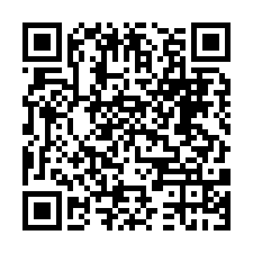
Kontakt / Ansprechpartner:innen IfSKA
KONTAKT
Fachkoordination: Katharina Kirchhoff & Stefan Hoffmann
Bewerbungsprozess Erasmus+
Learning Agreements
Anerkennung von Studienleistungen aus dem Ausland (auch Direktaustausch)
Nicht für Erasmus+ weltweit und Direktaustausch
Sprechstunde:
Katharina Kirchhoff: dienstags und donnerstags 11-12 Uhr, persönlich und telefonisch (030/838-57696)
Stefan Hoffmann: montags bis donnerstags von 10-11 Uhr, persönlich und telefonisch (030/838-53971)
Erasmus+ Mobilitätswebsite des Instituts:
https://www.polsoz.fu- berlin.de/ethnologie/studium/erasmus/index.html
[die heutige PPt wird zum Nachlesen dort hochgeladen!]
Kontakt:
erasmus-ska@polsoz.fu-berlin.de
Anliegen zu Auslandsaufenthalten am IfSKA

Slide 30
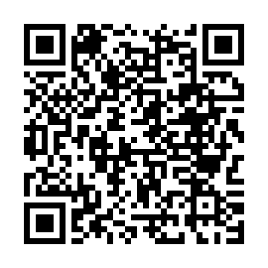
Zentrale Ansprechpartnerin ERASMUS+
KONTAKT
Abteilung Internationales, Team Studierendenmobilität, Erasmus+ Team Outgoings
Koordination Mobilität Outgoing Erasmus+ Europa & Swiss-European Mobility Programme: Stefanie Erthner
Telefonische Sprechstunden für Studierende:
Dienstag 9:30 – 12:30 Uhr und 14:00 – 17:00 Uhr, Donnerstag 14:00 – 17:00 Uhr
Präsenzsprechstunde für Studierende im SSC: Dienstag 9:30 -12:30 Uhr und 14:00-17:00 Uhr
Adresse: Studierenden-Service-Center, Iltisstr. 4, 14195 Berlin E-Mail: outgoing-erasmus@fu-berlin.de
www.fu-berlin.de/erasmus-studium

Slide 31
VIELEN DANK FÜR EURE AUFMERKSAMKEIT!
GIBT ES NOCH OFFENE FRAGEN?

